Slide 1
Modernizmo literatūra
II klasė, pirmoji ciklo integruota pamoka (literatūra, dailė)
Autorės :
Vyta Šiugždinienė, lietuvių kalbos mokytoja metodininkė
Nijolė Šatinskienė, dailės mokytoja metodininkė

Slide 2
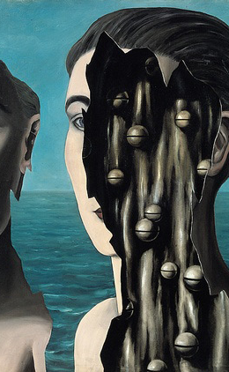
Modernizmas
KODĖL
ATSIRADO MODERNIZMAS?

Slide 3
Kodėl atsirado modernizmas?
3 min.
Notes:
Užduotis : individualiai išdalintuose lapuose su schemomis užrašyti bent po vieną priežastį ir perduoti lapą savo grupės draugui papildyti ( kol darbo lapas sugrįžta)

Slide 4
Kodėl atsirado modernizmas?
Pasikeitė gyvenimo tempas, ritmas, būdas
Vienas iš svarbiausių žmogaus siekių- pabrėžti savo individualumą.
Jauni, gabūs menininkai neturėjo kur save realizuoti.
Žmogaus netenkino tradicinis pasaulio suvokimas
Notes:
Savikontrolei parengtas atsakymas, aptariamos ir kitos mokinių pasiūlytos variacijos.

Slide 5
Pamokos uždavinys
Dirbdami „padėkliuko“ metodu grupėse po 4 su literatūros vadovėlio tekstais ir eksponuojamais dailės kūriniais, gebėsite paaiškinti modernizmo sąvoką ir suformuluosite po du teiginius apie modernizmo bruožus bei menininko poziciją literatūroje ir mene (tapyboje).

Slide 6
MOD
ER
NIZ
MAS
Tai menas, kurio tikslas – ne teisingai vaizduoti gamtą, o meninėmis priemonėmis išreikšti jausmus ir nuotaikas.
Būtent toks menas vadinamas modernizmu.
Notes:
Pasitarę grupelėse atlikite užduotis:
Sudėliokite žodį, slepiasi sąvokoje?- „erzina“
Praplėskite pateiktą modernizmo sąvokos aiškinimą.

Slide 7
Modernizmo literatūra (10 min.)
1pora
45p.
2-3 -4 pastr.
Įvardinkite atstovą, suraskite bruožus, apibūdinančius menininko poziciją
2pora
46 p.
2 pastr. iki pabaigos
Užrašykite išvadas , kaip reiškiami jausmai
Notes:
Darbas grupėse poromis.

Slide 8
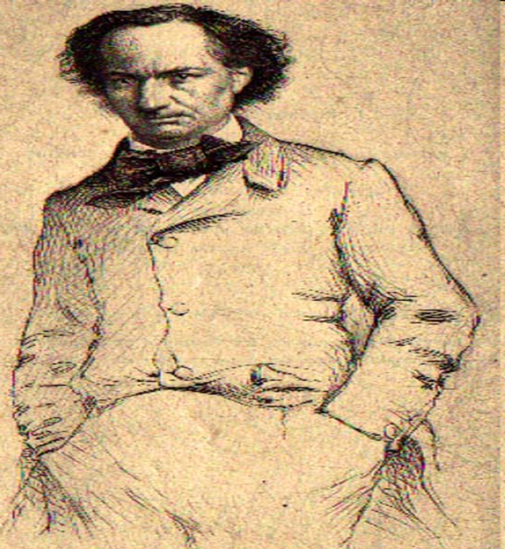
Modernizmo pradininkas
Šarlis Bodleras
1821-1867
Prancūzų poetas
Knyga „Blogio gėlės“- jai iškelta byla už „viešosios doros“ įžeidimą

Slide 9
Savikontrolei – viena teisinga formuluotė- 1 kreditas
1pora (atsakymų variantas):
1.Kalba apie liūdesį, gyvenimo nuobodulį, mirtį, savijauta ribojasi su beprotybe.
2.Kalbama apie „bjaurumo grožį“: kas netaisyklinga, iškreipta, kelia nuostabą, yra staigmena.
3.Žmogus- filosofas, norintis suprasti pasaulį, ieškąs naujų amerikų.
4.Poezija nėra žaidimas, išpažintis, jis privalo kalbėti apie žmogaus buvimo prasmę.
5.Dėmesys bendriems gyvenimo dėsningumams.
Notes:
Poros apsikeičia ir patikrina darbus, įvertina.
Aptariami atsakymai, kuriuos sekėsi sunkiau suformuluoti, neatpažintos idėjos.

Slide 10
Savikontrolei – viena teisinga formuluotė- 1 kreditas
2pora (atsakymo variantas):
1.Vienatvė ir nepagydoma būtis.
2.Atrodytų, pasaulis pilnas įtampos, nevilties, bet iš tiesų siekiama atidžiau įsižiūrėti į aplinką.
3.Nuotaikos kaita be jokio preteksto.
4.Neviltį kelia visuotinai priimtos grožio taisyklės.
5.Kitoks požiūris: klausiantis žvilgsnis, nepasitikintis tradicija, atsiranda individualių simbolių reikšmės.

Slide 11
Pasižymėkite autorius ir modernius ženklus, pastebėtus reprodukcijose
(1-2 min., svarbiausios įžvalgos)
Kokius modernius ženklus jūs pastebėjote šiuose paveiksluose?

Slide 12
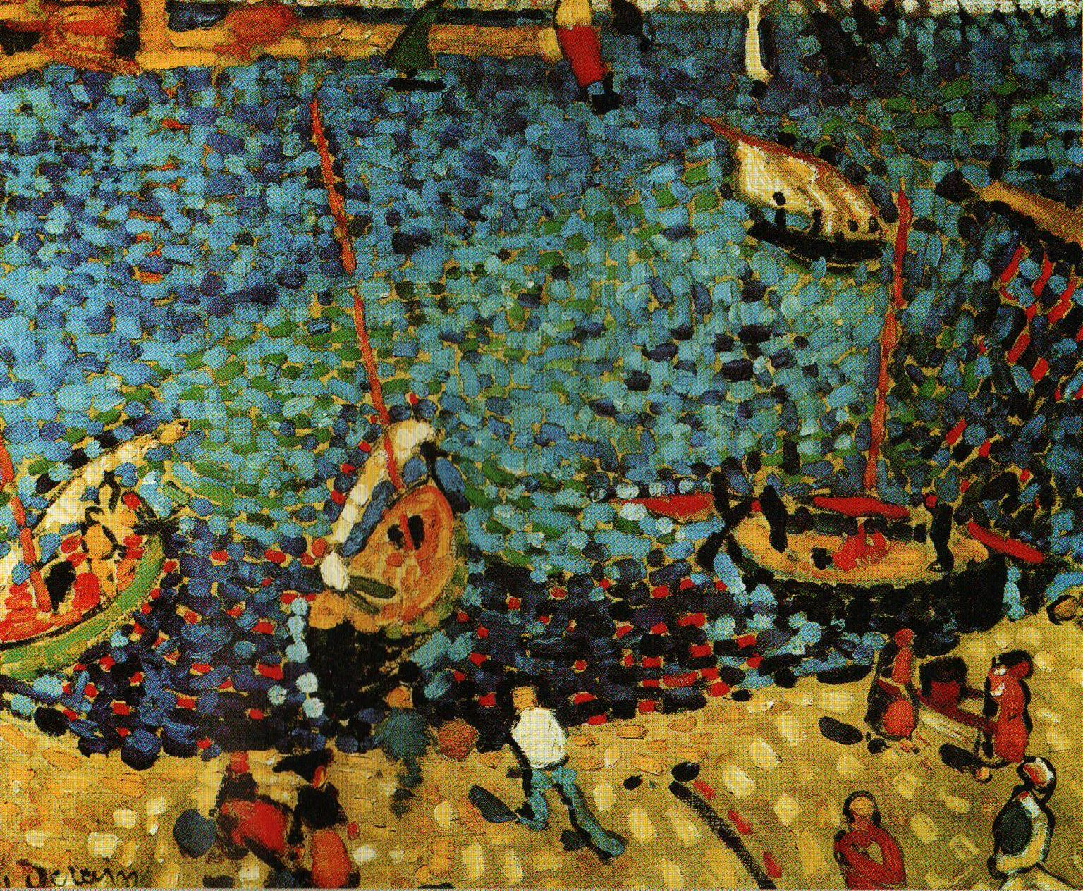
Andrė Derenas Spavoti laivai
Notes:
Po kiekvieno paveikslo yra pateiktis, kurioje išryškintos esminės detalės, kurias galėjo pastebėti mokiniai. Aptariami įspūdžiai.

Slide 13
Andrė Derenas Spalvoti laivai
    peizažui būdinga horizontalių ir vertikalių spalvinių dėmių ritmika;
    ,,suplokštino” erdvę ir vaizdą;
    piešinys apibendrintas, primenantis eskizą.
    paveikslo siužetas- laime ir jaukumu alsuojantis gyvenimas- kviečia gerėtis jo atvaizdais ir optimistiškai žvelgti į ateitį.

Slide 14
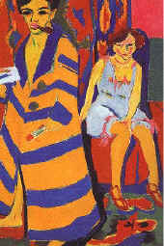
Ernstas Liudvigas Kirchneris Dailininkas ir modelis

Slide 15
Ernstas Liudvigas Kirsneris Dailininkas ir modelis.
atkreipia dėmesį į kančią, skurdą ir prievartą;
vaizdavo neigiamus socialinius reiškinius;
sąmoningai deformuodavo natūralias kūno formas;
kūrybai būdingas supaprastintas piešinys.
naudoja ryškias spalvas.

Slide 16
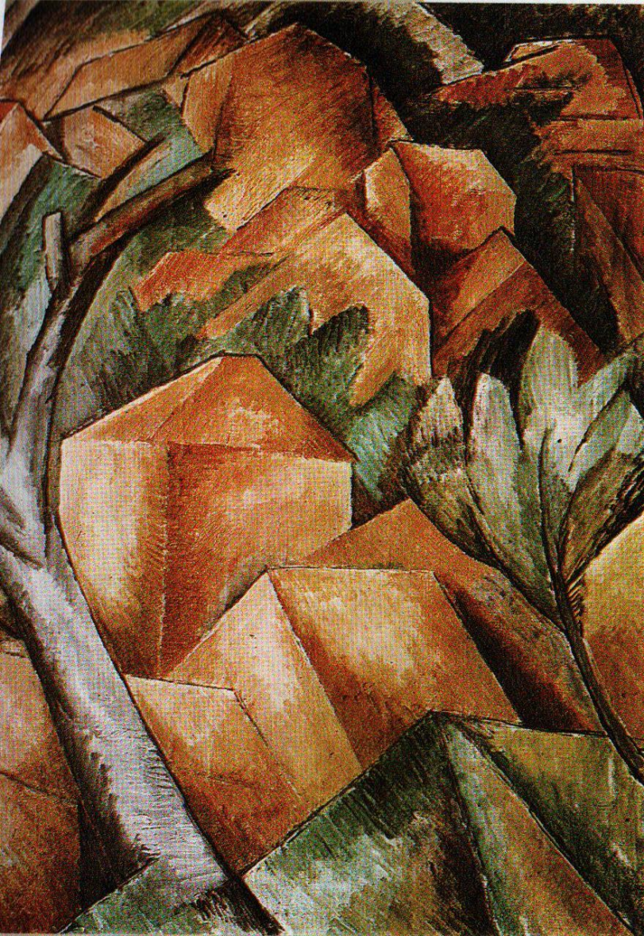
Žoržas Brakas Namai Estakoje

Slide 17
Žoržas Brakas Namai Estakoje
dominuoja linijų ir plokštumų žaismas;
daiktai suskaidyti į smulkias detales ir vėl sudėlioti, laikantis kitokios tvarkos.
dominuoja rudi, žali, pilki tonai;
formos perkeltos į erdvę.

Slide 18
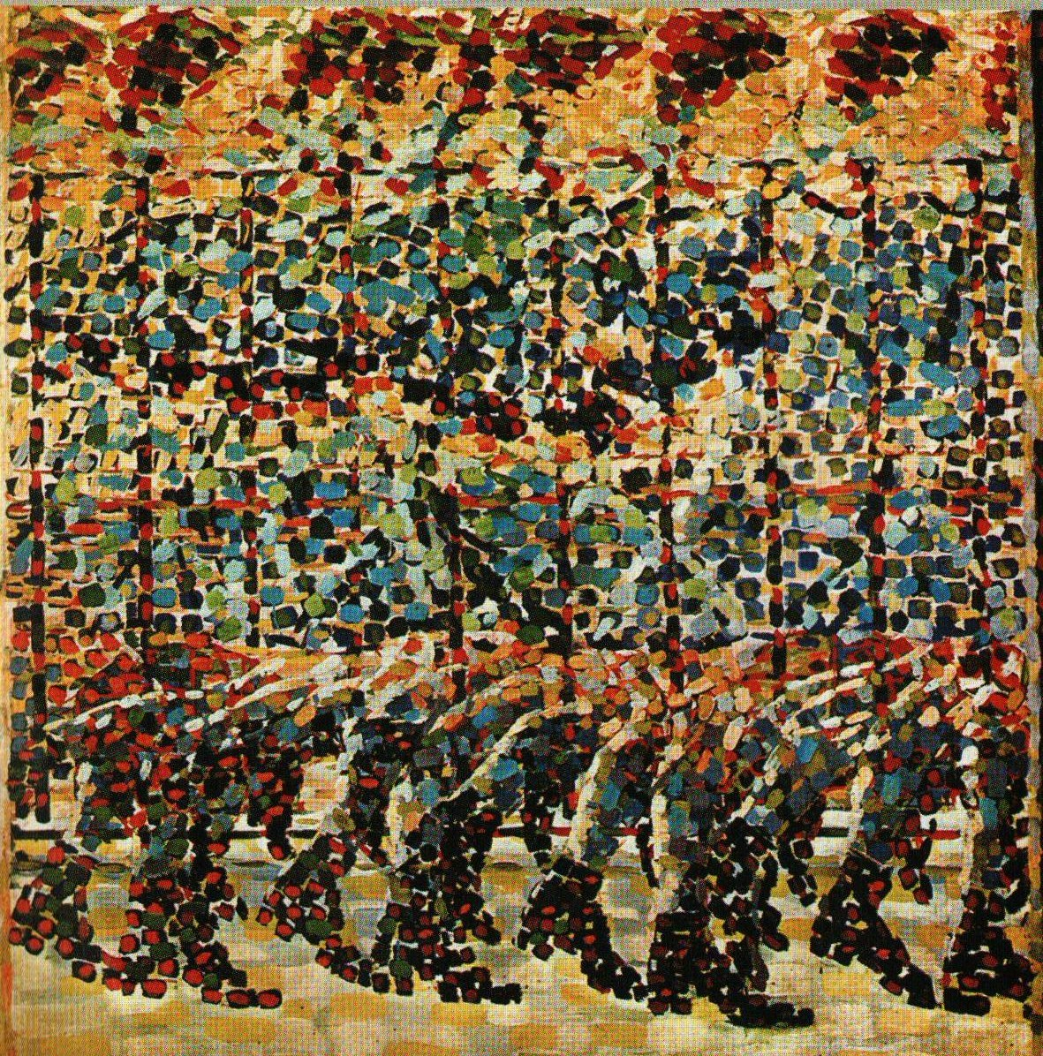
Džakomas Bala. Jauna mergina bėganti balkone.

Slide 19
Džakomas Bala Jauna mergina bėganti balkone
vaizduoja ritmišką kūnų judėjimą;
atsisako vaizduoti realias formas;
naujas požiūris į žmogaus būseną;
greitį vaizduoja plastinėmis formomis.

Slide 20
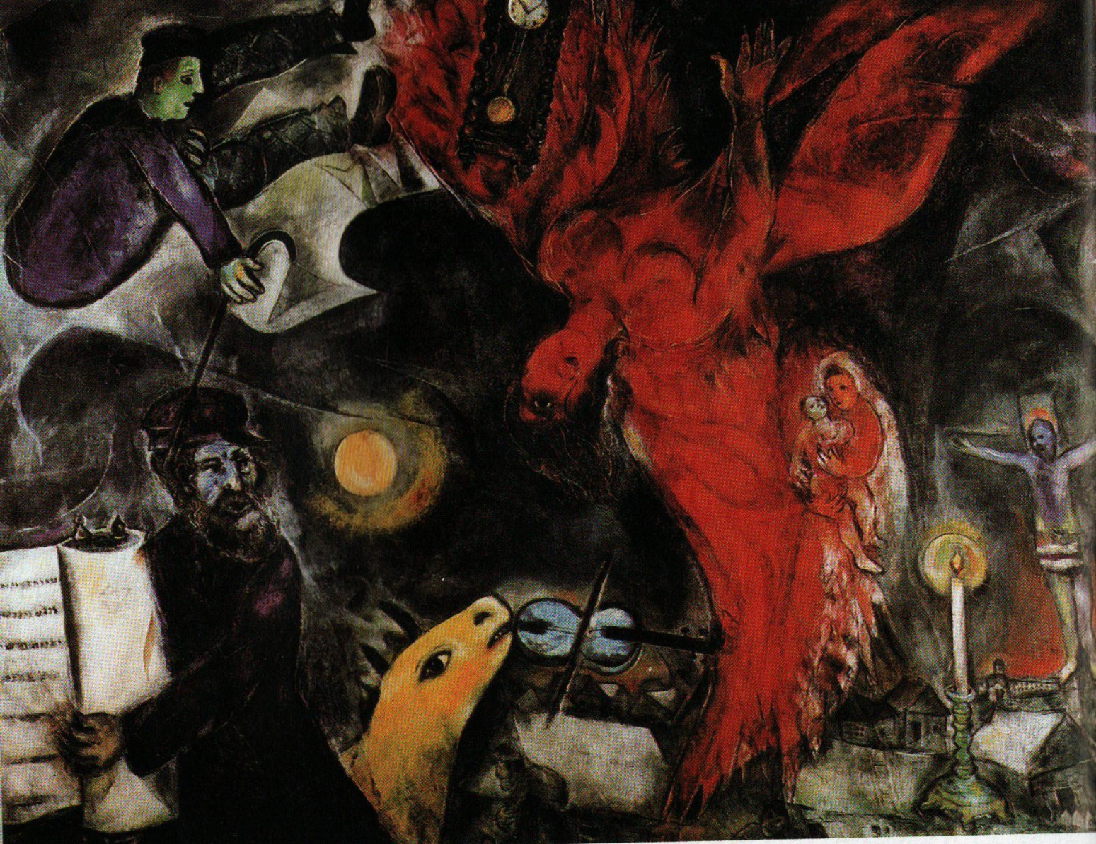
Markas Šagalas Puolęs angelas

Slide 21
Markas Šagalas Puolęs angelas
vartoja sodrias spalvas;
dominuoja jausmingumas;
paveikslas, primenantis sapną- mistiką.
vyrauja chaotiška kompozicija.

Slide 22
Ką modernistai atmetė mene?
Išklausę mokytojos apibendrinimo ir pasitarę grupėse turėsite surašyti visas galimas idėjas (ne mažiau nei tris)

Slide 23
Modernistai- apibendrinimo medžiaga
atskleidžia tamsiąsias gyvenimo puses;
nepripažįsta tamsos ir blogio priešpriešos šviesai, gėriui.
kūriniuose jaučiamas abejingumas socialinėms problemoms arba kurstomas nepasitenkinimas jomis.

Slide 24
Svarbiausiastrūkumas – abejingumas aštrioms visuomenės problemoms.
Vienas iš pagrindinių modernizmo dailininkų siekių – pabrėžti savo individualumą.
Stengiamasi ieškoti naujų, anksčiau nenaudotų išraiškos priemonių ir medžiagų arba absoliučiai naujų idėjų.

Slide 25
Ką modernistai atmetė mene (savikontrolei)? :
Kruopštumą;
tradicinį spalvų sąskambį;
piešinio tikslumą;
subtilumą;
išorinio grožio siekį.

Slide 26
Modernizmo kryptys:
fovizmas;
kubizmas;
futurizmas;
ekspresionizmas;
dadaizmas;
abstrakcionizmas;
siurrealizmas;
art deco.

Slide 27
Postmodernizmo kryptys:
primityvizmas;
pop menas;
kinetinis menas;
optinis menas;
minimalusis menas;
konceptualusis menas;
kūno menas;
žemės menas;
fluxus;
videomenas;
fotorealizmas;
media menas;
Elektroninis menas.
Notes:
Mokiniai supažindinami su modernizmo ir ir postmodernizmo krypčių gausa.

Slide 28
Užduotis grupėse
Pasitarkite ir nuspręskite:
Apie kurią kryptį turite daugiausiai informacijos.
Kurios krypties pavadinimą matote pirmą kartą?

Slide 29
Apibendrinimas
1.Išvadų lape parašykite po 2 teiginius, apibūdinančius modernizmo bruožus bei menininko poziciją literatūroje ir mene.
2.Vienu sakiniu moderniai apibūdinkite pamoką.

Slide 30
Metodo esmė, kad individualūs lapai susegami arba suklijuojami išvadų lapu
Apibendrinimas:
Literatūra:
1.
2.
Dailė
1.
2.
Sakinys apie pamoką
3 mokinio
4mokinio
2 mokinio
1mokinio individualus darbas
Notes:
Mokytojai darbus susirenka, įvertina pagal susitarimus, jie gali būti pildomi kitose pamokose apie modernizmą.

Slide 31
Namų darbas
Perskaityti S.Parulskio ištrauką iš romano „Trys sekundės dangaus“ , vadovėlio 46 p.
Ir pasirinktinai:
nupiešti spalvotą piešinį eskizą tekstui (dailės pažymys)
arba
raštu iš literatūros vadovėlio atlikti 6 užduotį 47 p. (10 kreditų)

